Slide 1
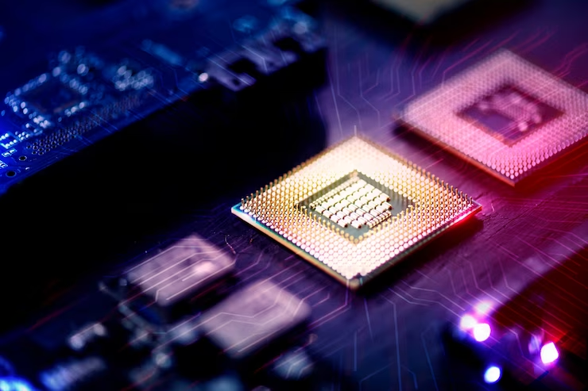
MICROCONTROLADORES

Slide 2
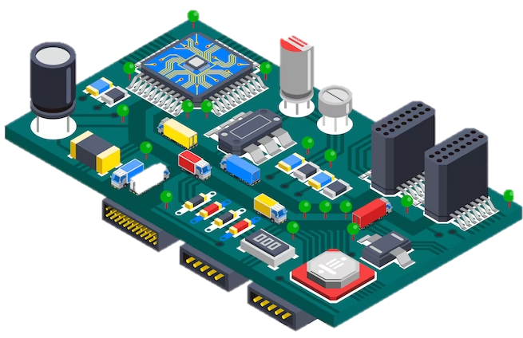
¿Qué es el Microcontrolador?
El microcontrolador es un componente electrónico que tiene dentro circuitos pequeños conocidos como circuitos integrados.
Se puede utilizar para diversos fines, ya que es programable. Consta de una unidad central de procesamiento (CPU), memoria (ROM y RAM) y líneas de entrada y salida.

Slide 3
Elementos de un microcontrolador
01
02
03
Un microcontrolador debe tener
Procesador: Determina sus principales características, tanto a nivel hardware como software.
CPU
Periféricos
Decodificador y ejecutor lógico.
Periféricos: Los puertos de entrada y salida (E/S) permiten que el procesador se comunique con el mundo exterior o se comunique con otros dispositivos.
Memoria
Decodificador.
Memoria: Da instrucciones y datos está integrada en el propio chip.
ALU

Slide 4
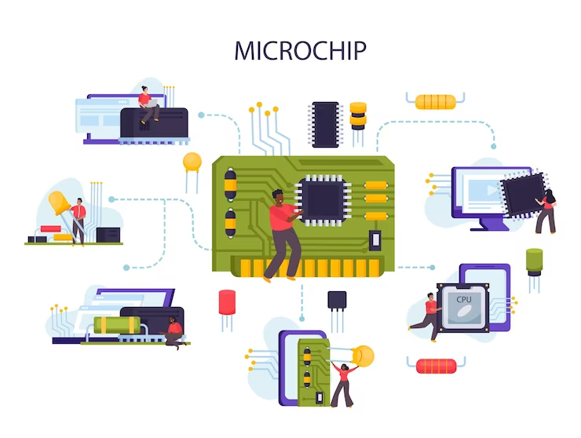
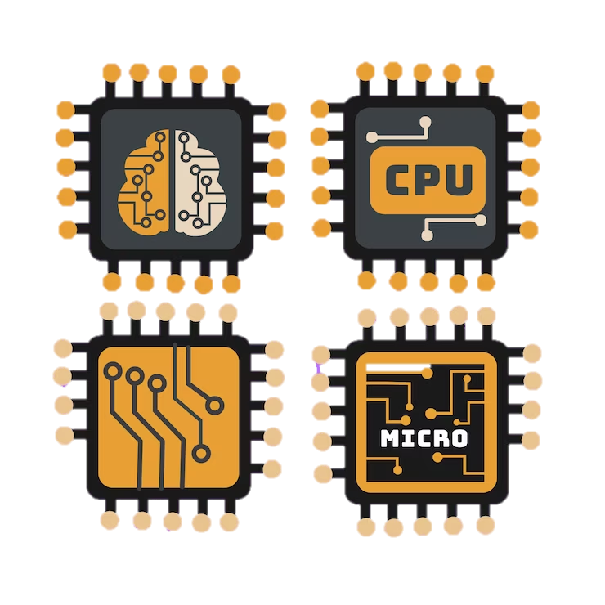
¿Qué hace un microcontrolador?
Los microcontroladores se utilizan en muchas aplicaciones, algunas de las cuales son: control de sensores, juegos, calculadoras, agendas, alertas de luces, secuencias de luces, cerraduras electrónicas, control de motores, relojes, sirenas, robots, etc.

Slide 5
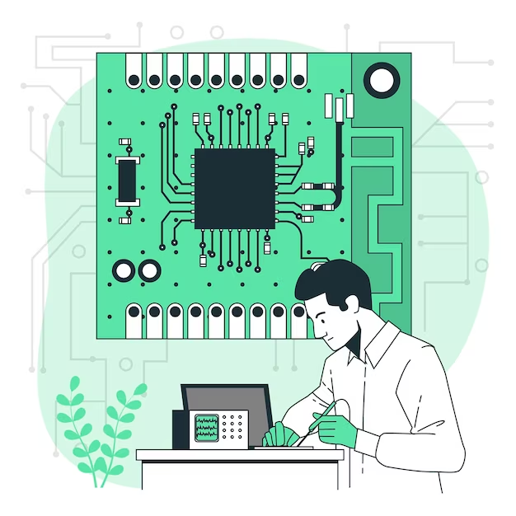
Tipos De Microcontroladores
Los microcontroladores se caracterizan por el ancho del bus, el conjunto de instrucciones y la estructura de la memoria.
Una misma familia puede tener diferentes formas con diferentes fuentes.

Slide 6
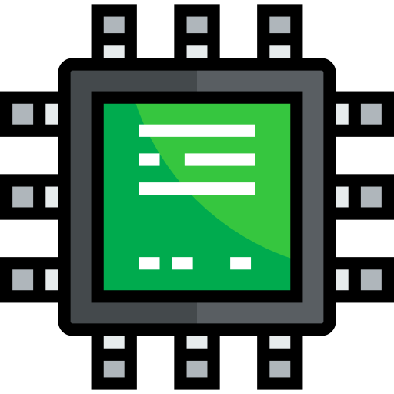
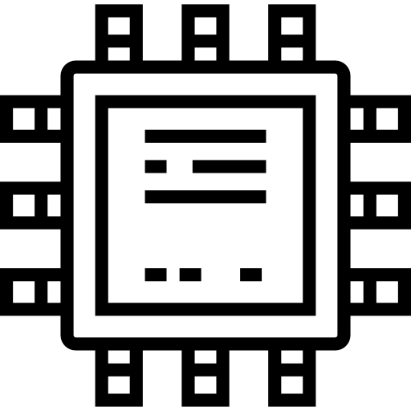
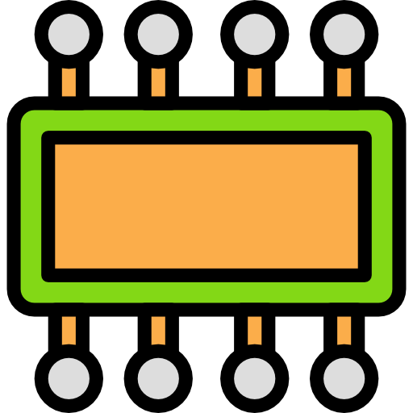
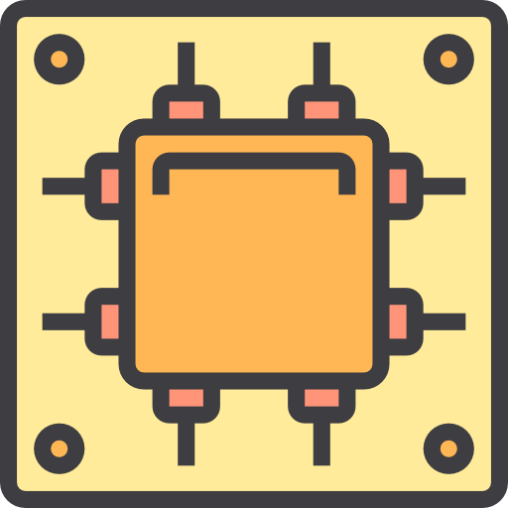
Los tipos de microcontroladores se caracterizan por sus bits, arquitectura de memoria.
Los 32 bits el microcontrolador usa las instrucciones de 32 bits. utilizan en equipos controlados automáticamente, incluidos dispositivos médicos implantados, sistemas de control de motore, electrodomésticos y otros tipos de sistemas integrados. Su familia es Intel / Atmel 251, PIC3x
En un microcontrolador de 8 bits, el bus interno es un punto de 8 bits y luego la ALU realiza operaciones aritméticas y lógicas.
Son de las familias Intel 8031/8051, PIC1x y Motorola MC68HC11.
Los 16 bits el microcontrolador realiza una mayor precisión y rendimiento en comparación con el de 8 bits. De las familias 8051XA, PIC2x, Intel 8096 y Motorola MC68HC12 ampliadas.

Slide 7

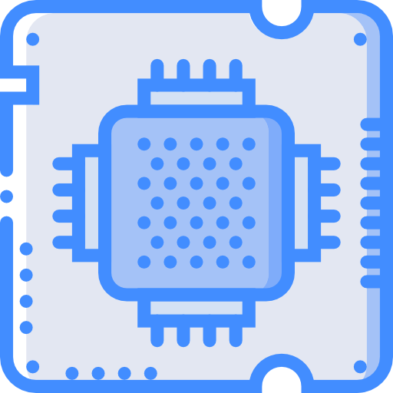
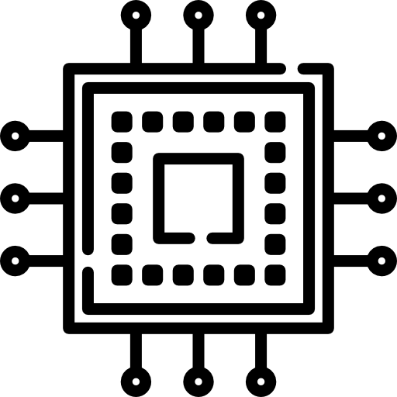
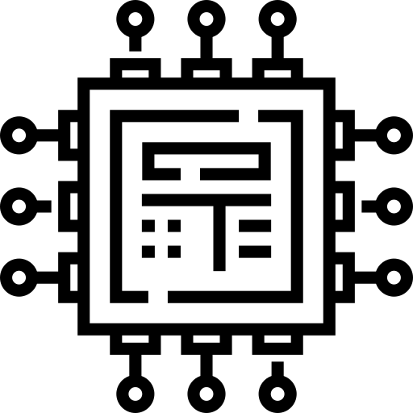
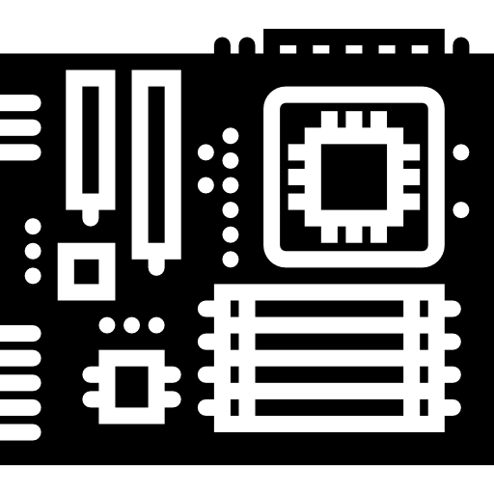
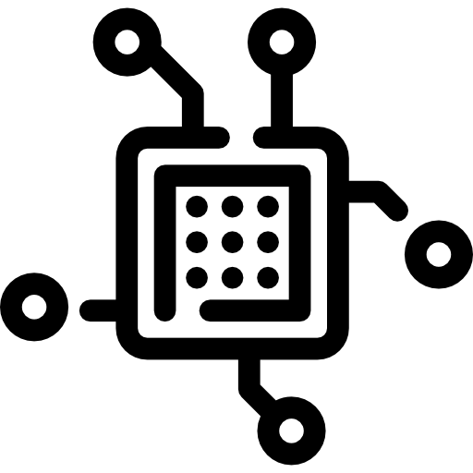
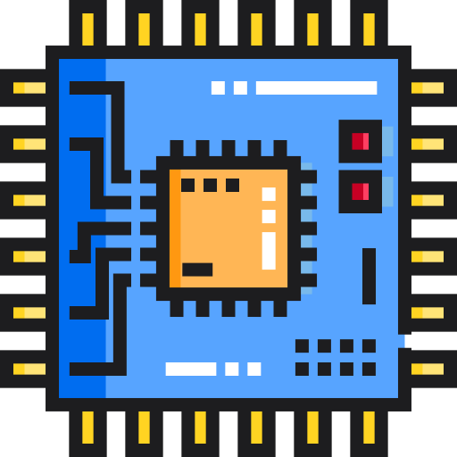
La arquitectura de un microcontrolador permite definir su estructura operativa, las dos principales arquitecturas utilizadas en la producción de microcontroladores son: la arquitectura Von Neumann y la arquitectura Harvard.

Slide 8
Arquitectura de
Von Neumann
Arquitectura Harvard
Memoria de programa de datos
Memoria de programa
CPU
CPU
Memoria de datos
La arquitectura Harvard tiene memoria dedicada para datos y memoria dedicada para instrucciones, utilizando así dos buses bien diferenciados.
Esta arquitectura guarda en la misma memoria sus datos y las instrucciones que circulan por el mismo bus .

Slide 9
INFOGRAFÍA
https://microcontroladoress.com/
https://microcontroladoressesv.wordpress.com/arquitectura-de-los-microcontroladores/
https://tecnoelite.co/que-es-un-microcontrolador-tipos-usos-y-historia/
http://www.ptolomeo.unam.mx:8080/jspui/bitstream/132.248.52.100/760/4/A4.pdf
Please keep this slide for attribution

